Slide 1
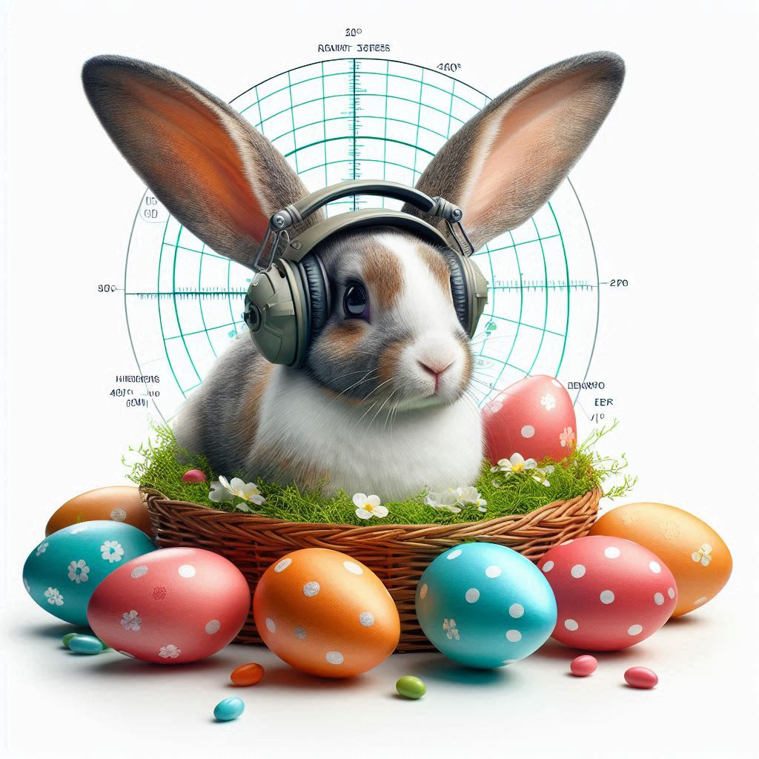
NYÚL RADAR
csokiakadály érzékelő

Slide 2
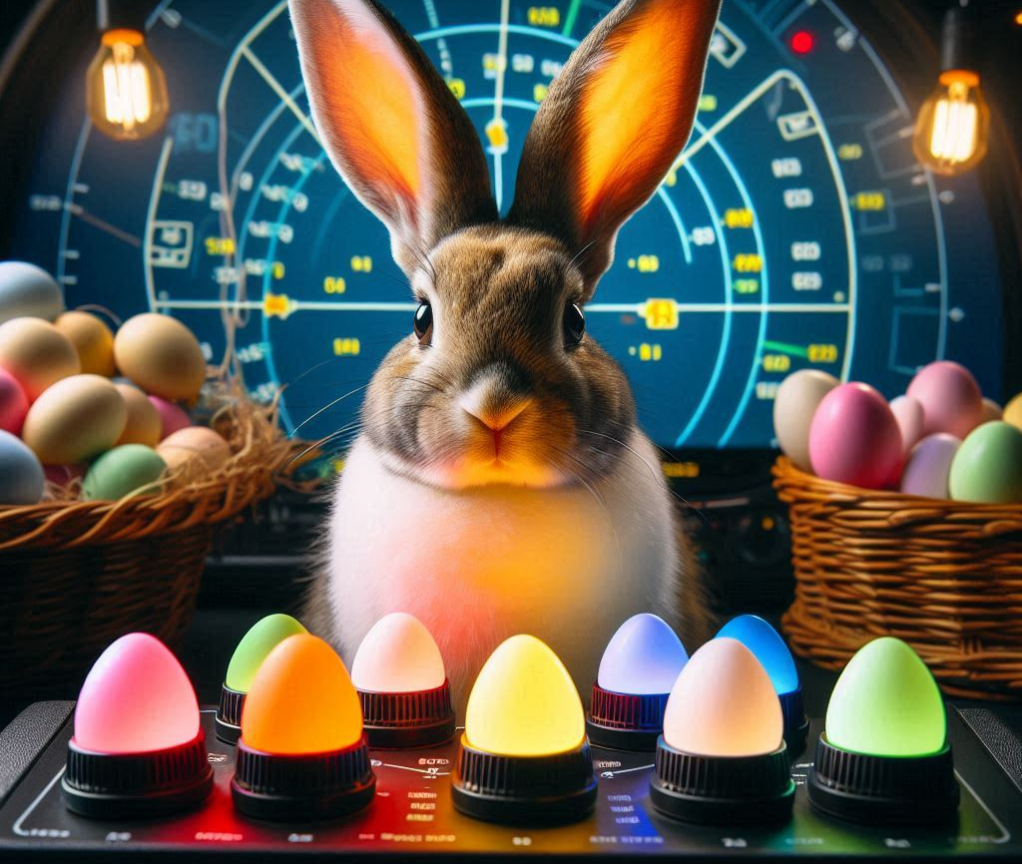
Mit fogunk készíteni?
Ultrahang távolságérzékelő
Színváltós LED égő (jelzi a távolságot)
Forgatógomb (irányítás)

Slide 3
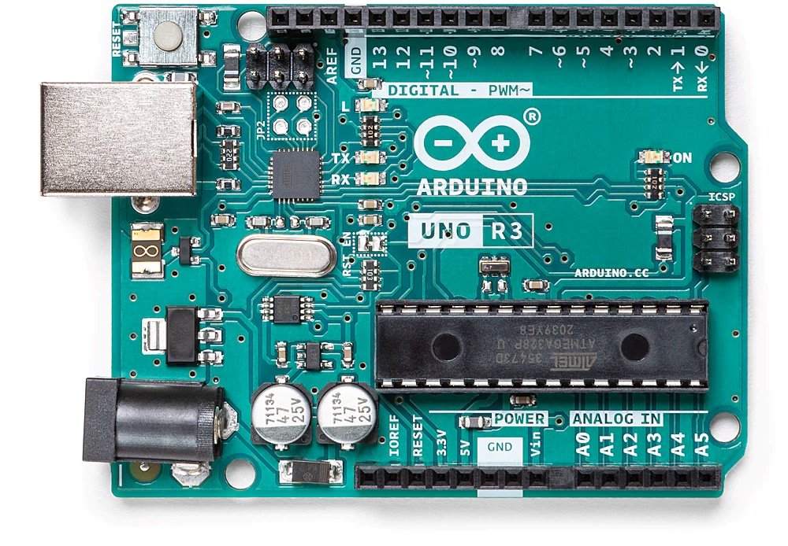
Arduino Uno
GND (föld, 0V)
digitális be- és kimenetek
Reset gomb
ATmega328P mikrokontroller
USB (programok feltöltése + tápfeszültség)
analóg bemenetek

Slide 4
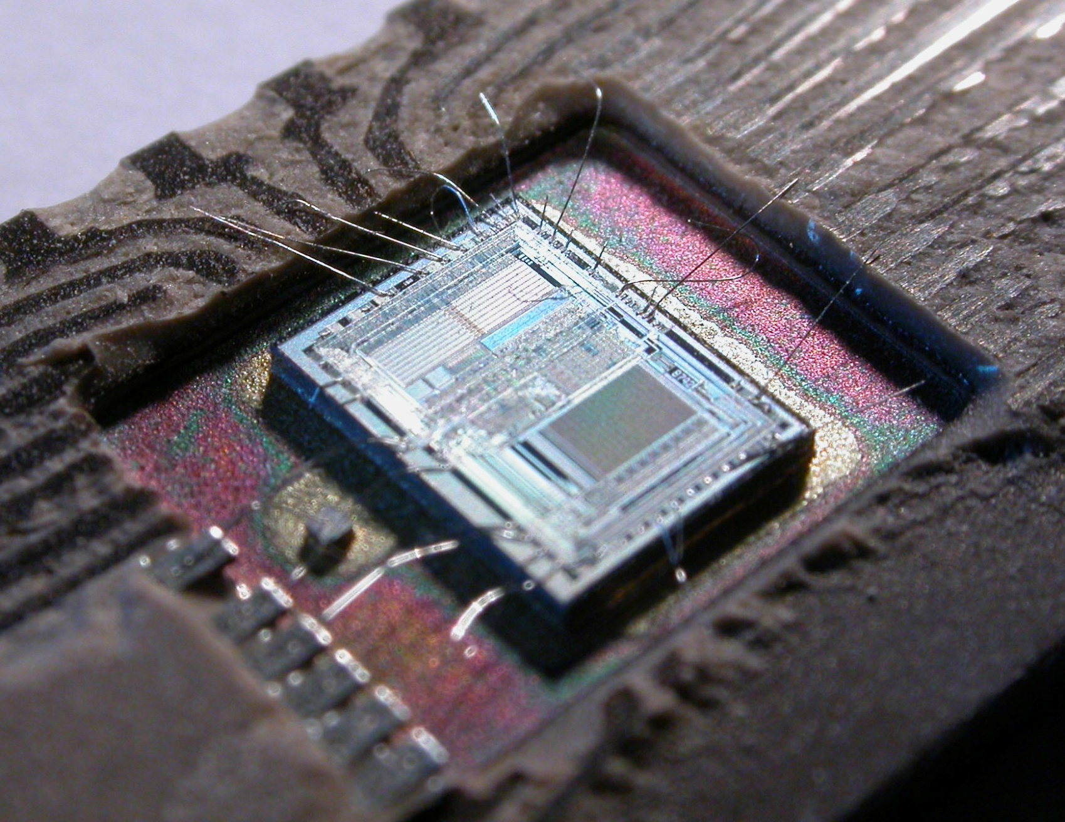
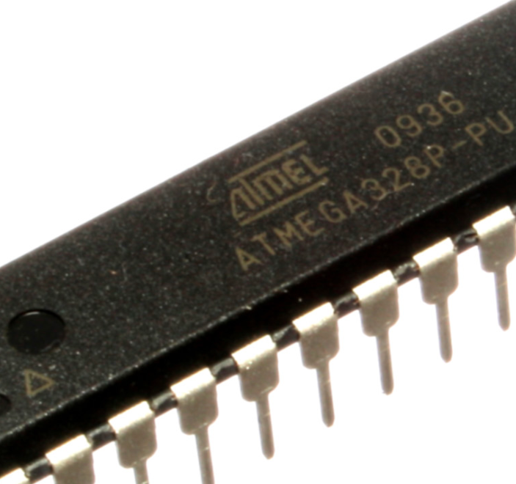
Mikrokontroller
Mikrokontrollerek

Slide 5
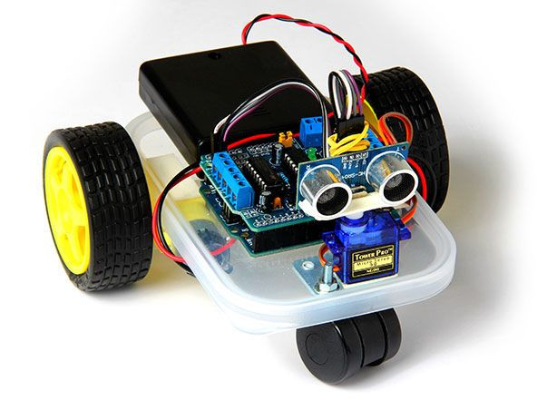
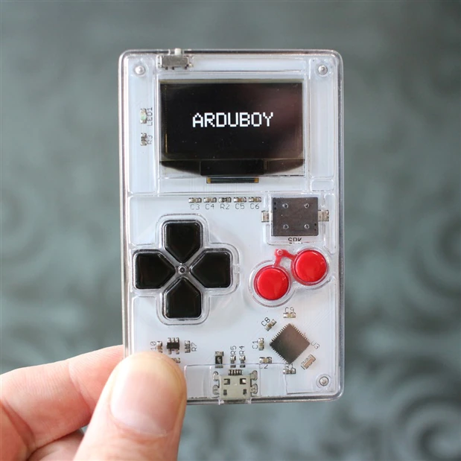
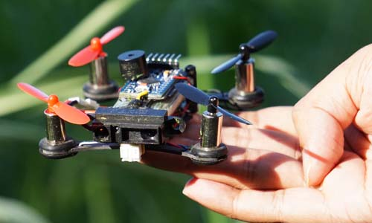
Arduino Uno
2010 óta, több mint 10 millió eladott kártya
ATtiny328 mikrokontroller:
Sebesség: 16 MHz
Tároló kapacitás: 32 KB flash
Operatív memória: 2 KB

Slide 6
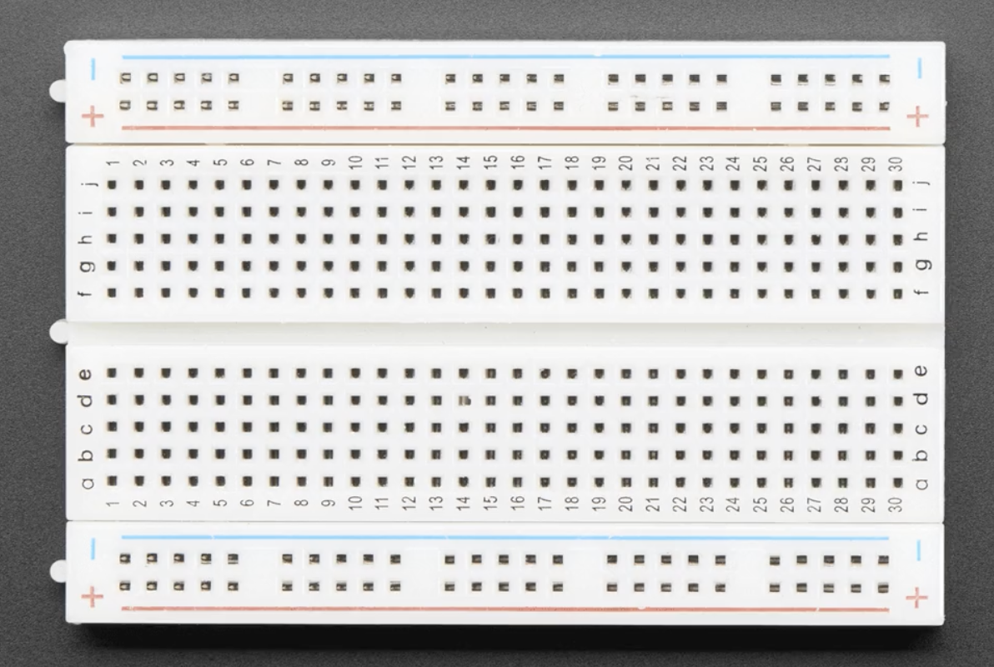
Próbapanel

Slide 7
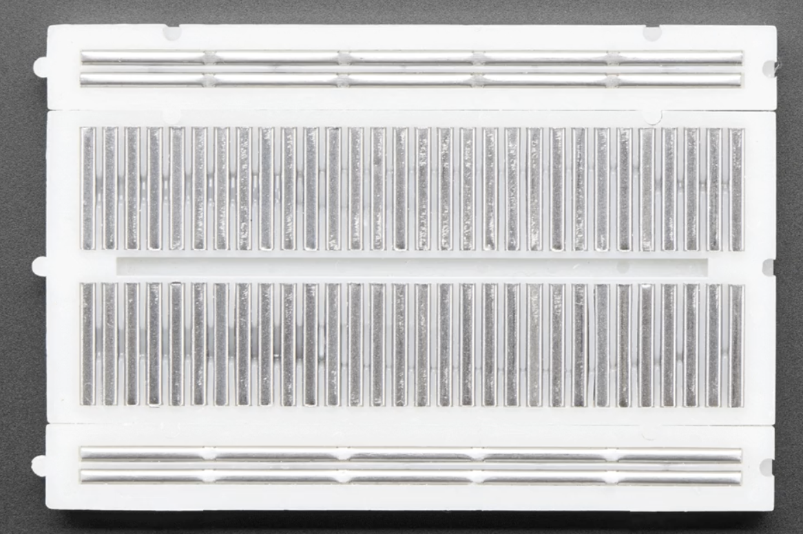
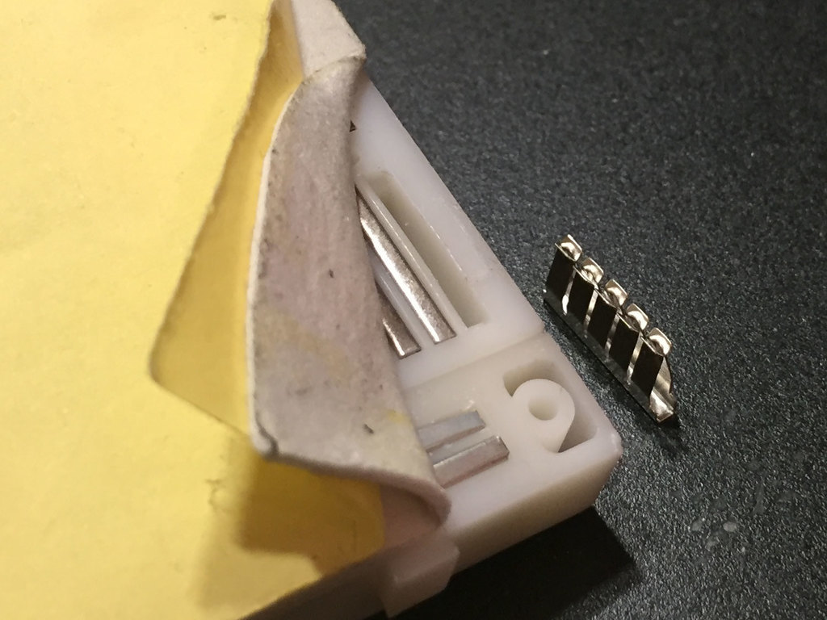
Próbapanel

Slide 8
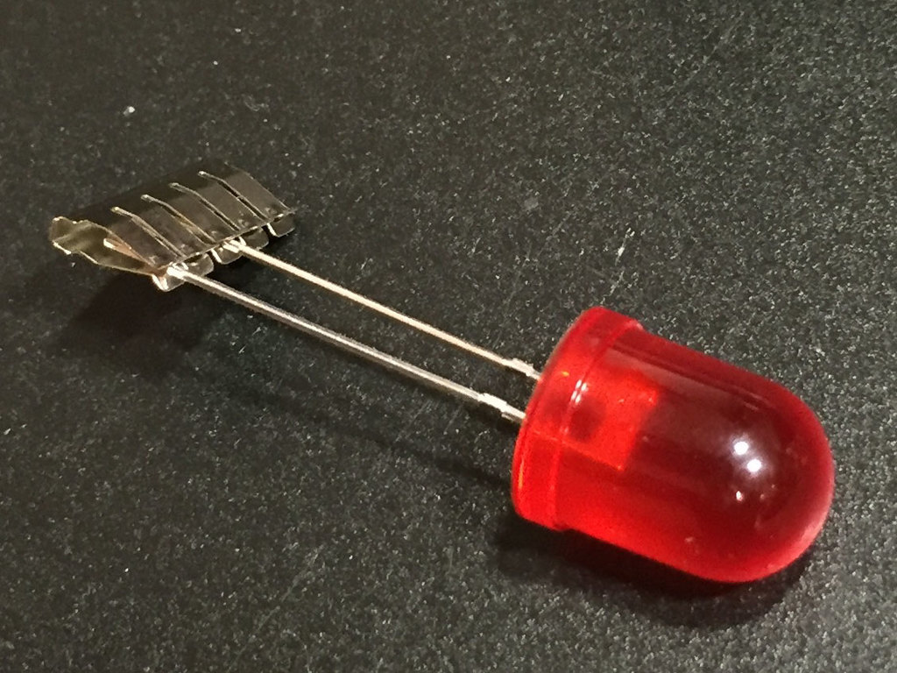
Próbapanel

Slide 9
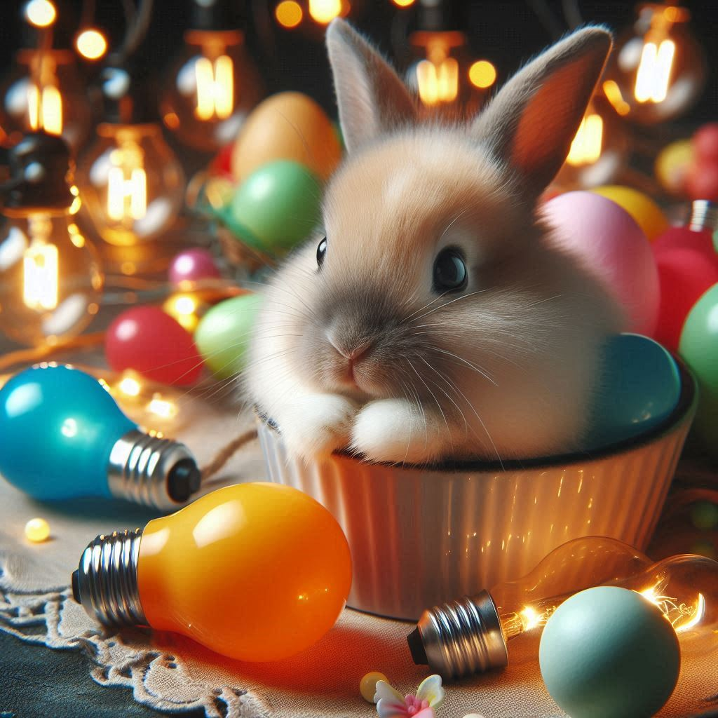
RGB LED-ek
színváltós égők

Slide 10
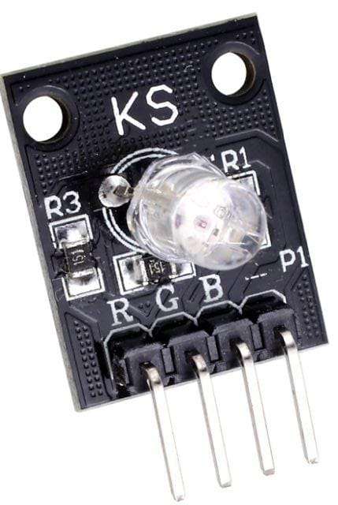
RGB LED
GND
G
B
R

Slide 11
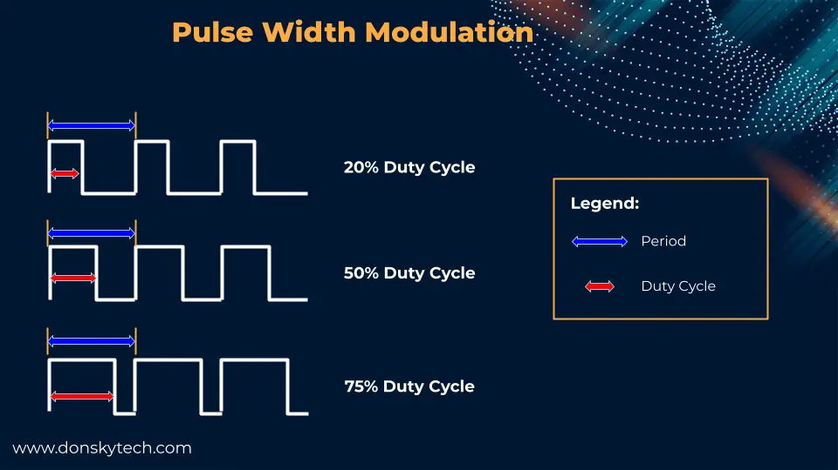

Slide 12
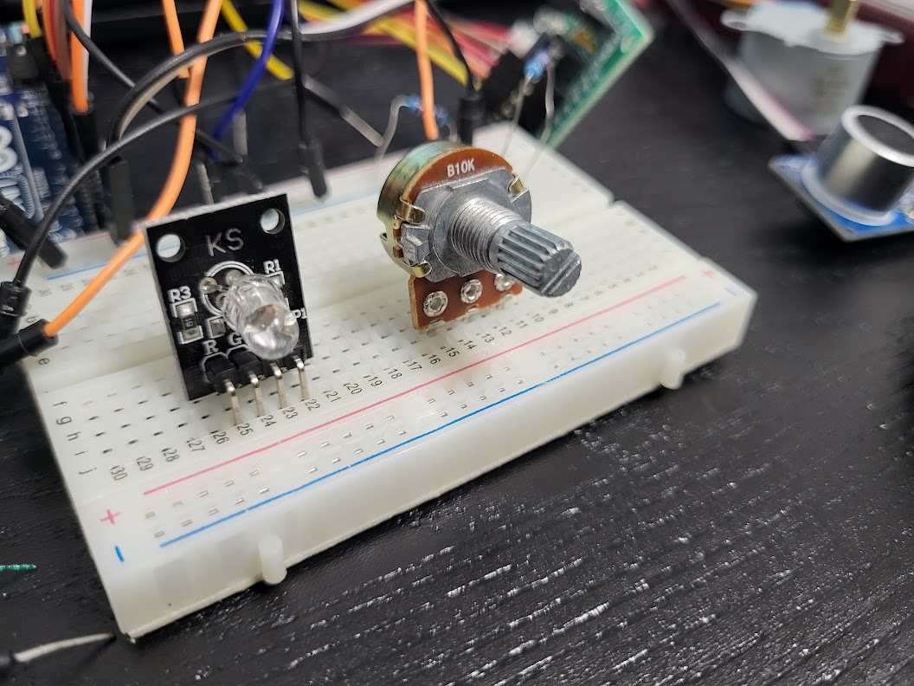
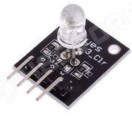
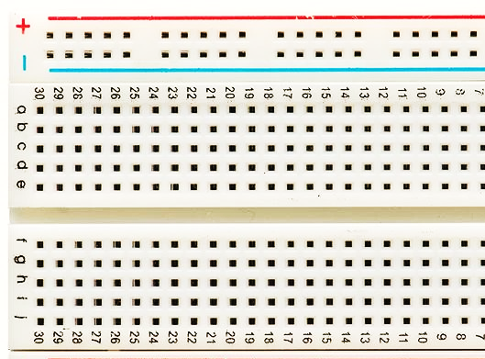
R
G
B
GND

Slide 13


Slide 15
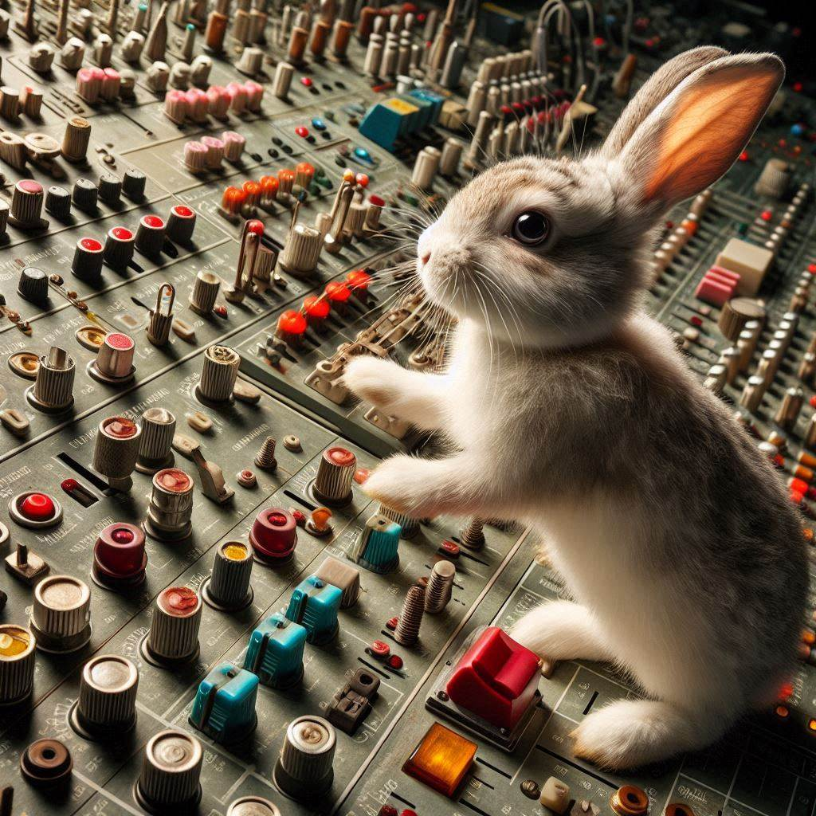
Csavarható gombok
Változtatható ellenállások

Slide 16
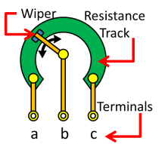
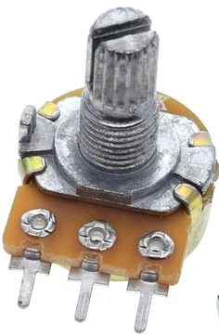
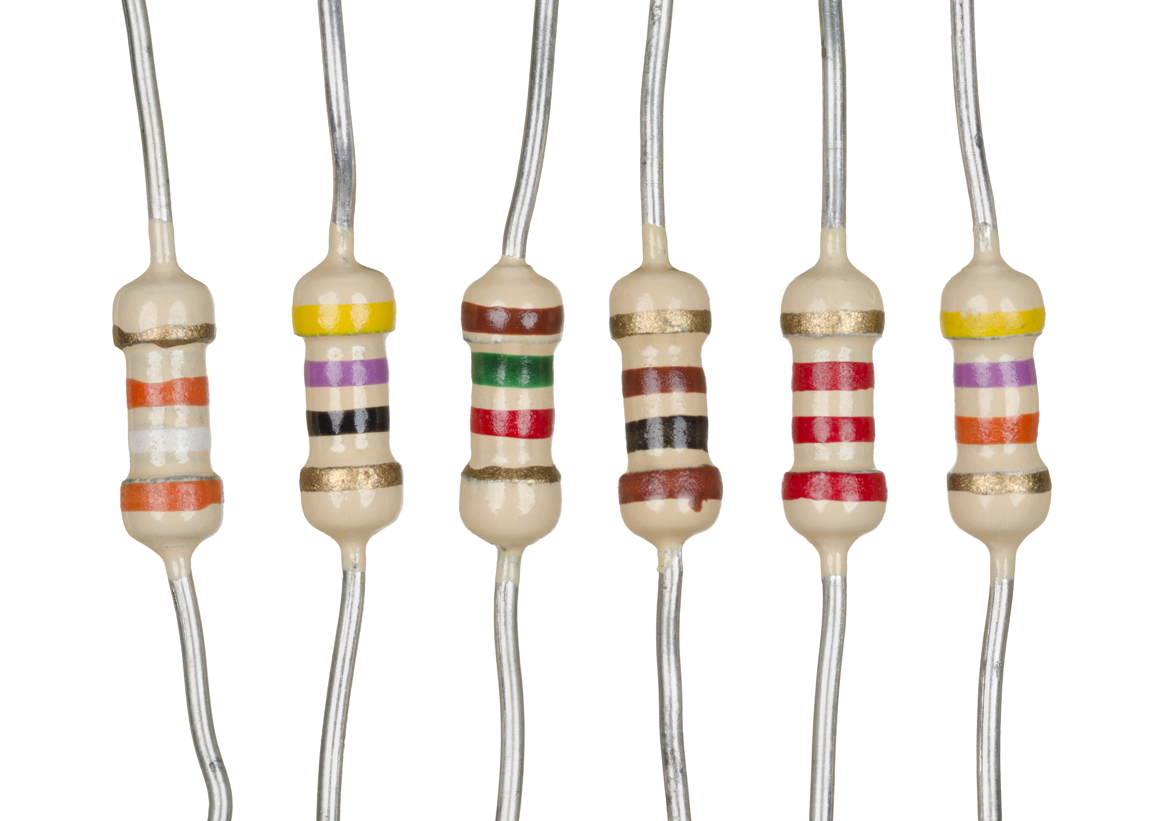
állandó értékű ellenállás
változtatható értékű ellenállás (potenciométer)

Slide 18
10 KΩ

Slide 19
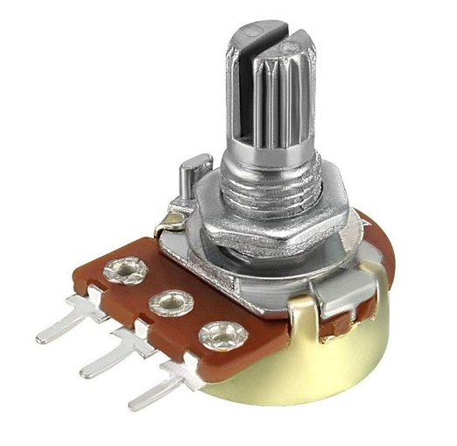
10 KΩ

Slide 20
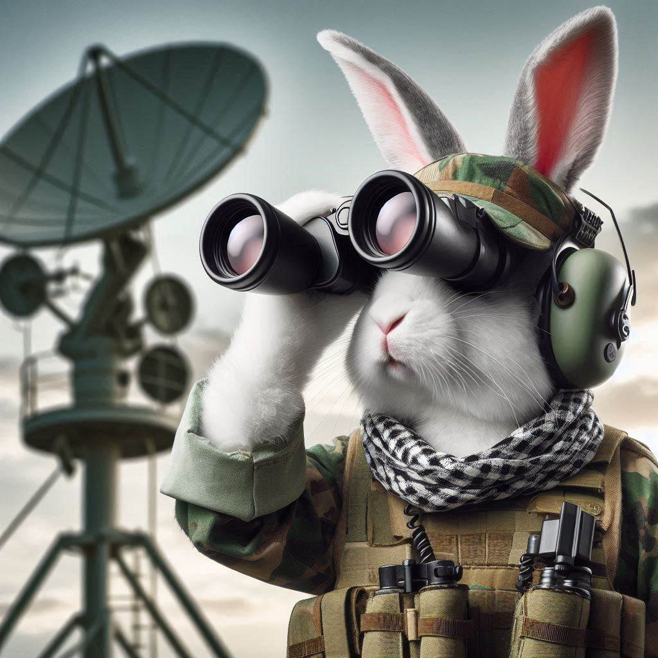
Ultrahang szenzor
Távolság érzékelés

Slide 21
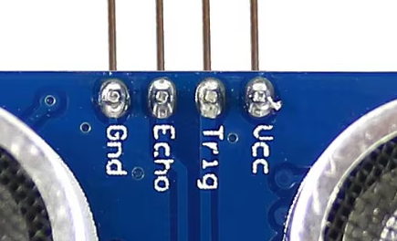
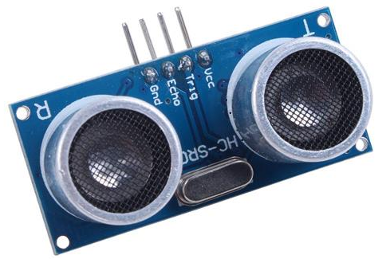
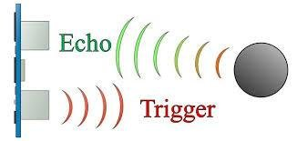

Slide 22
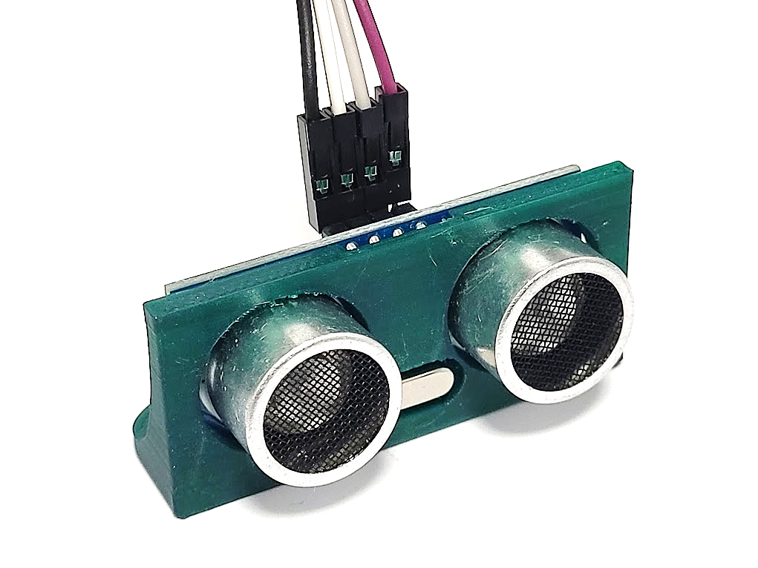
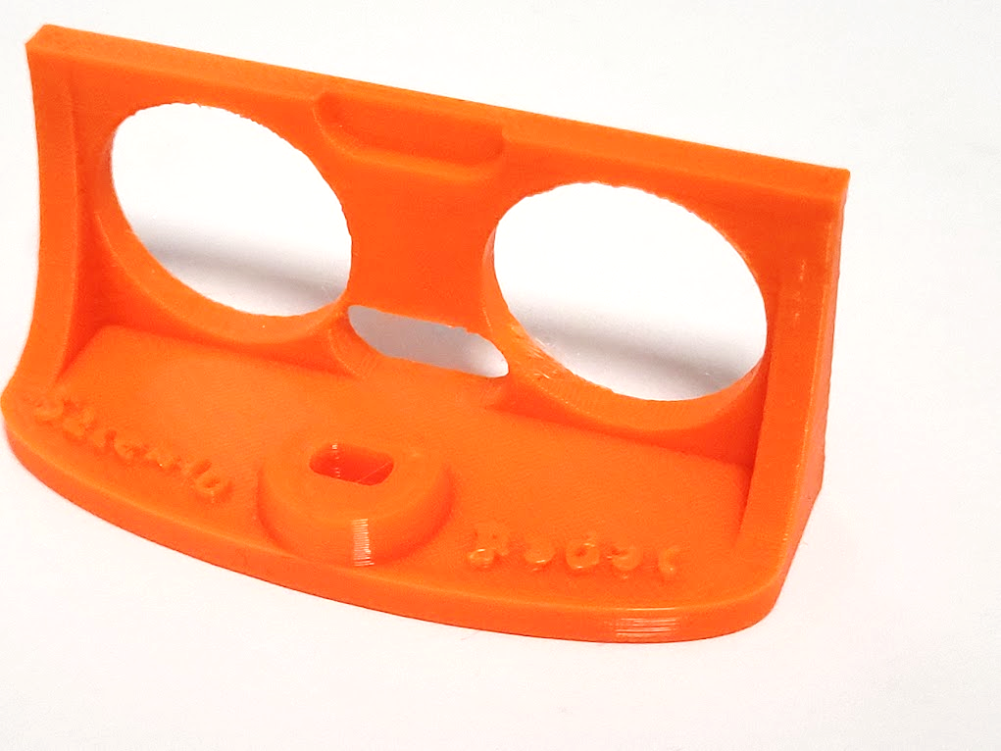

Slide 23
Trig
Echo
5V
GND
10 KΩ

Slide 24
0 cm
400 cm
Trig
Echo
5V
GND
10 KΩ

Slide 25

Motor vezérlés
A radar forgatása

Slide 26
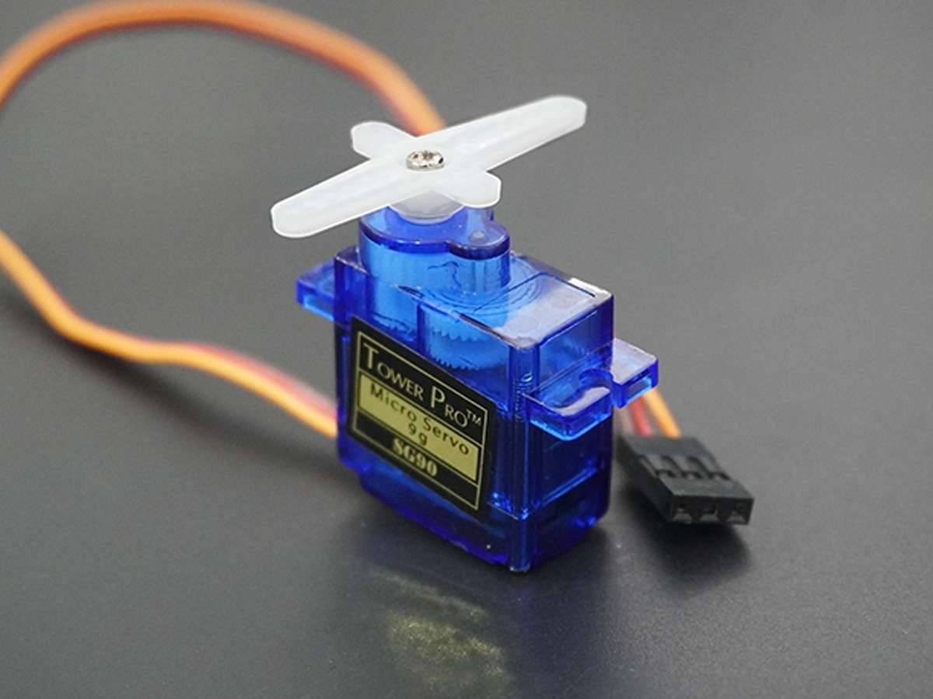
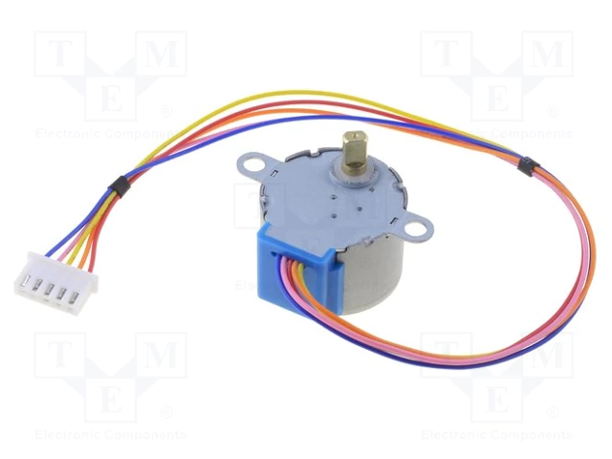
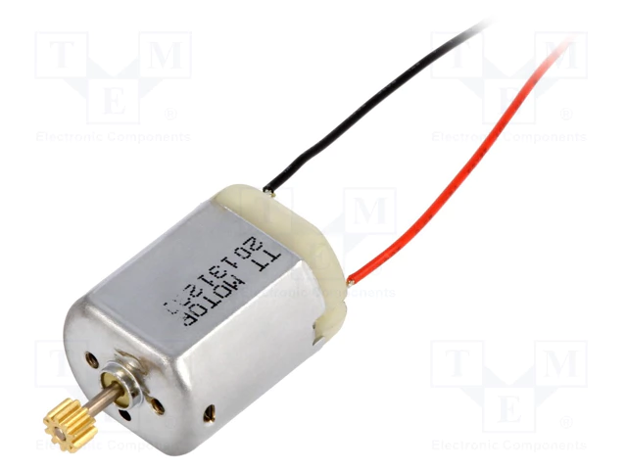
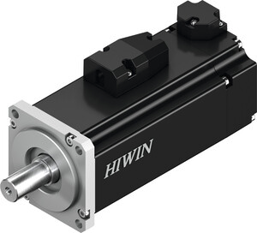
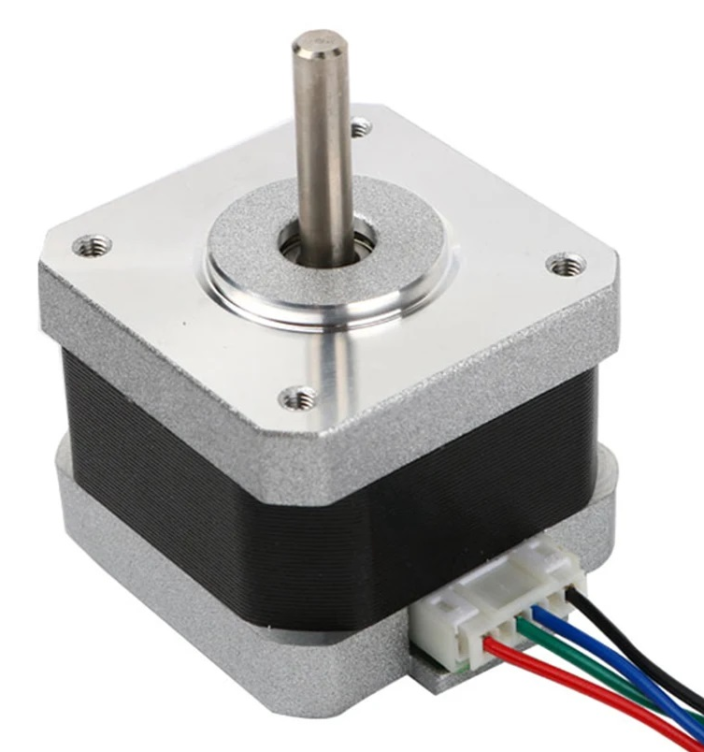
Egyenáramú motorok fajtái
egyszerű, egyenáramú (DC) motor
léptetőmotorok (stepper motors)
szervó motorok (servo motors)

Slide 27
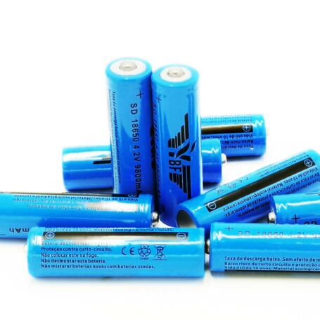
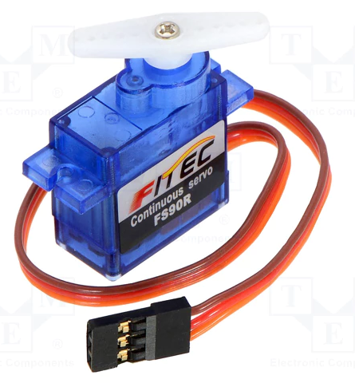
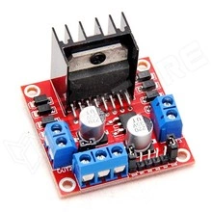
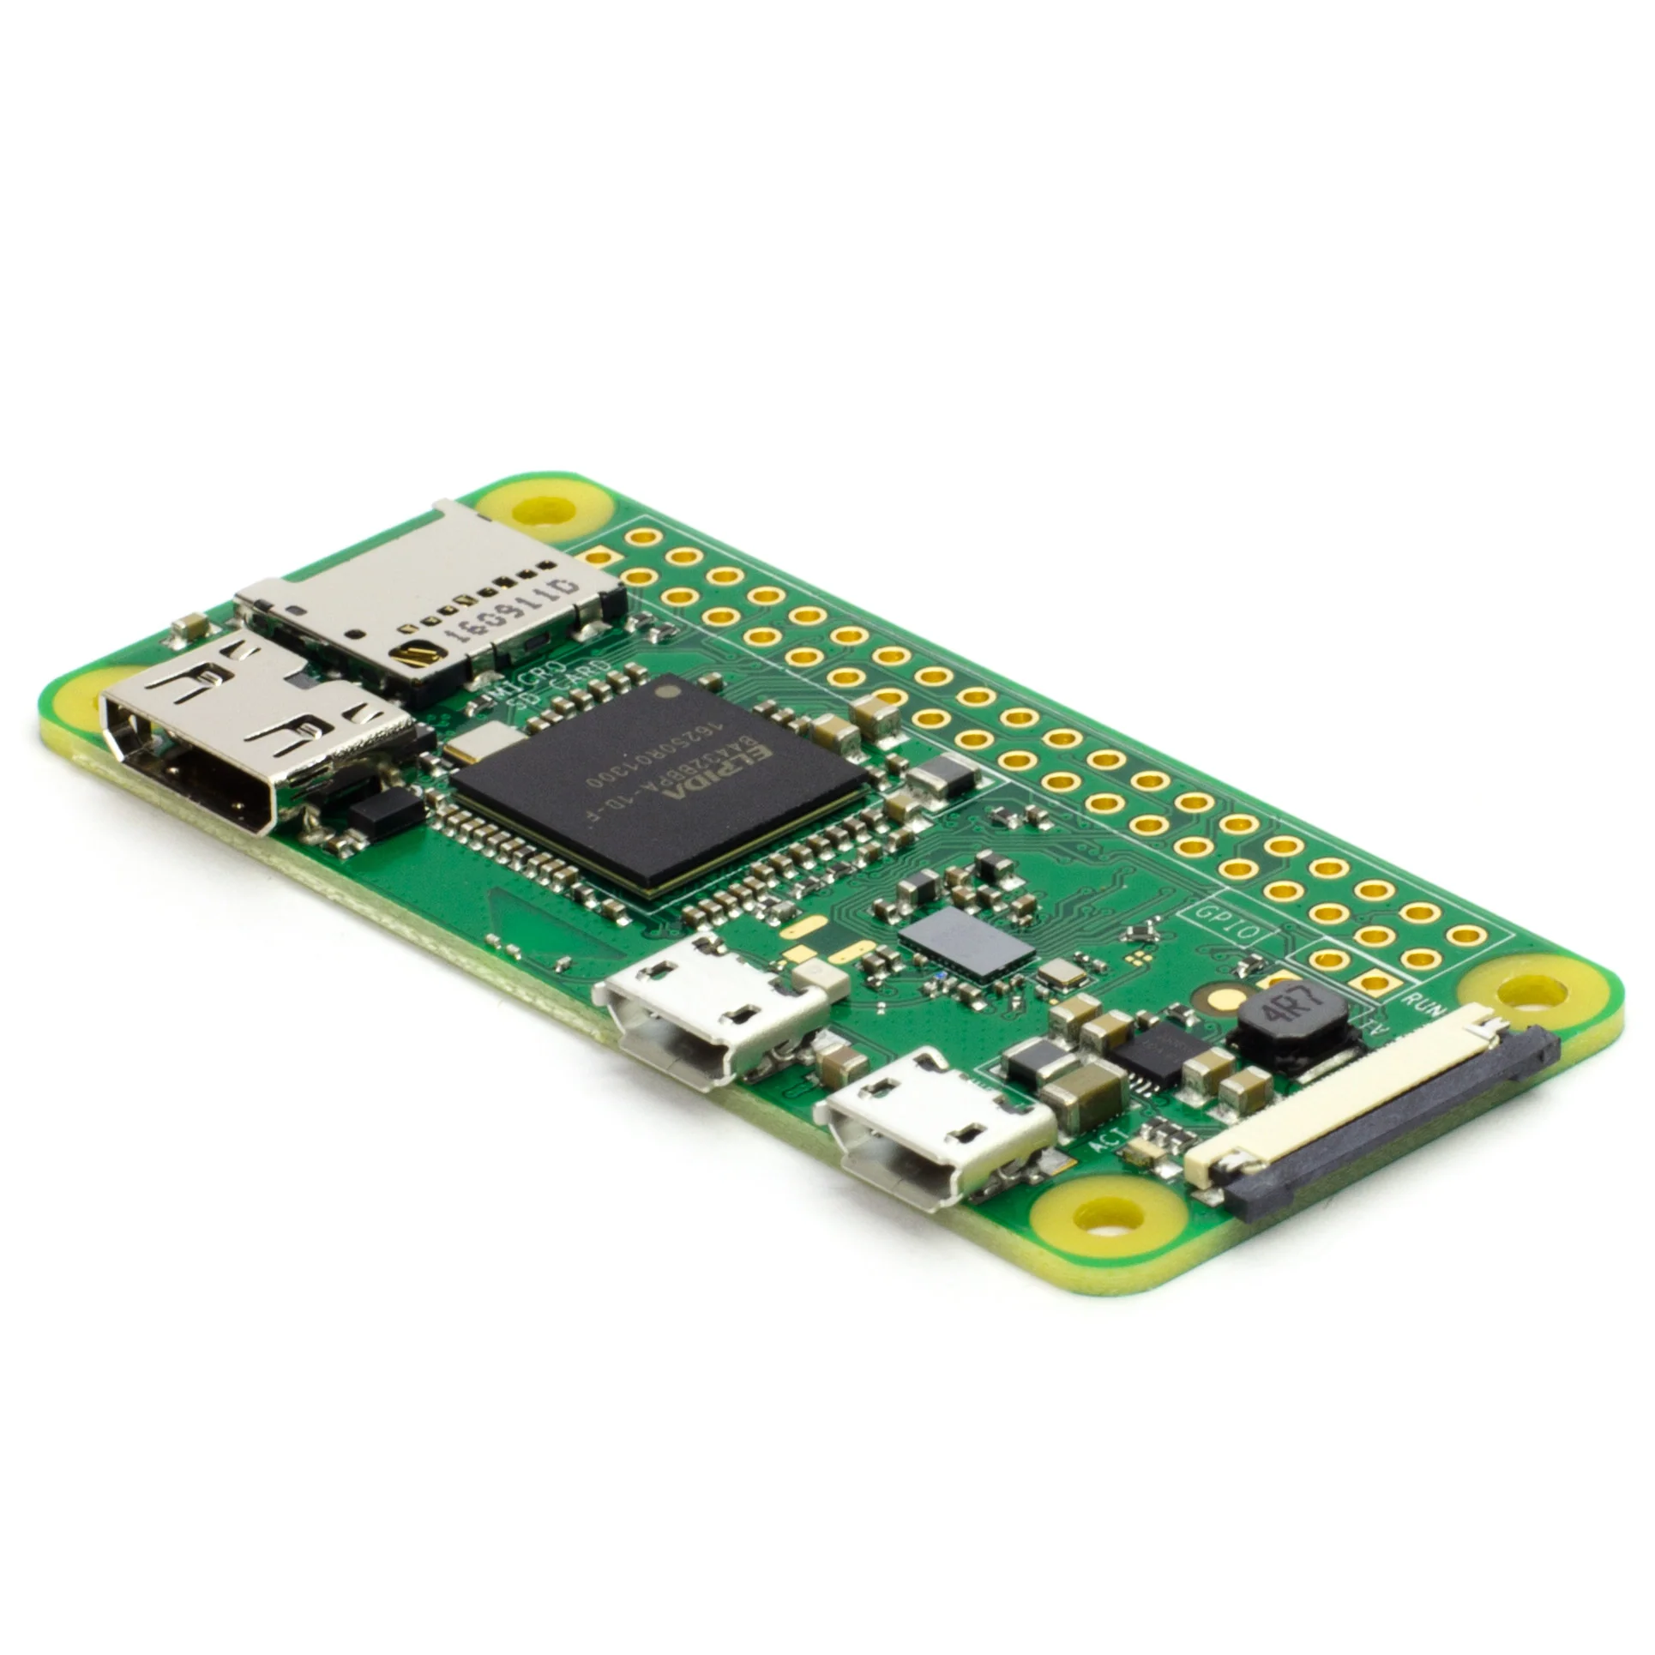
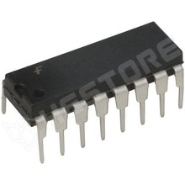
Egyenáramú motorok és motorvezérlés
Külső áramforrás
Irány, sebesség, elfordulás szöge
Áram, impulzusok
Mikrokontroller vagy
számítógép program
Motorvezérlő
Motorok (DC, léptető, szervó)
Visszacsatolás

Slide 28
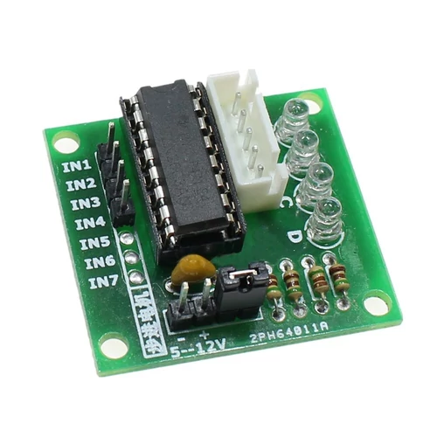
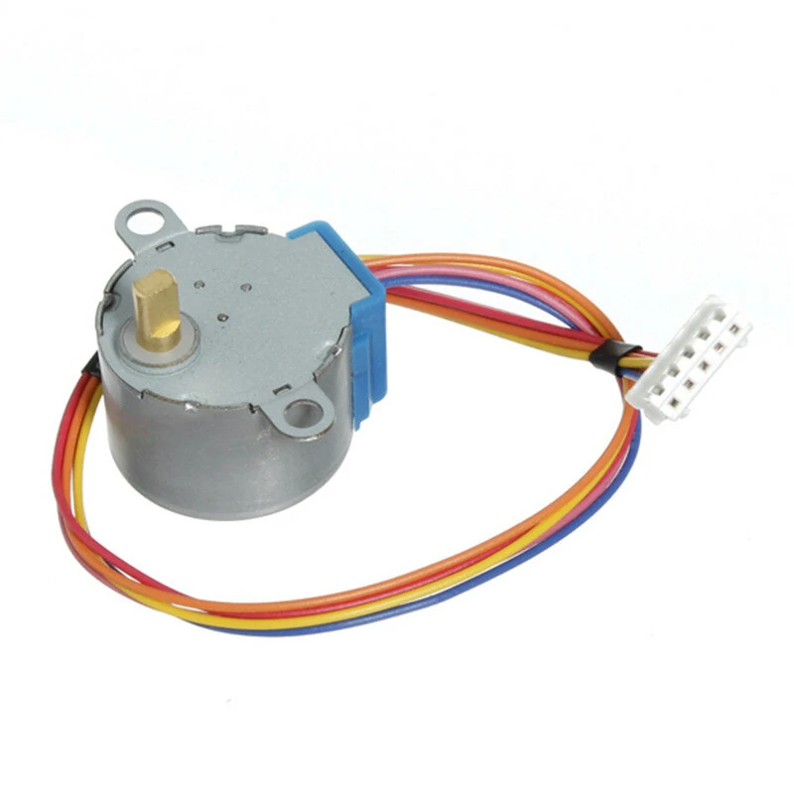

Slide 29
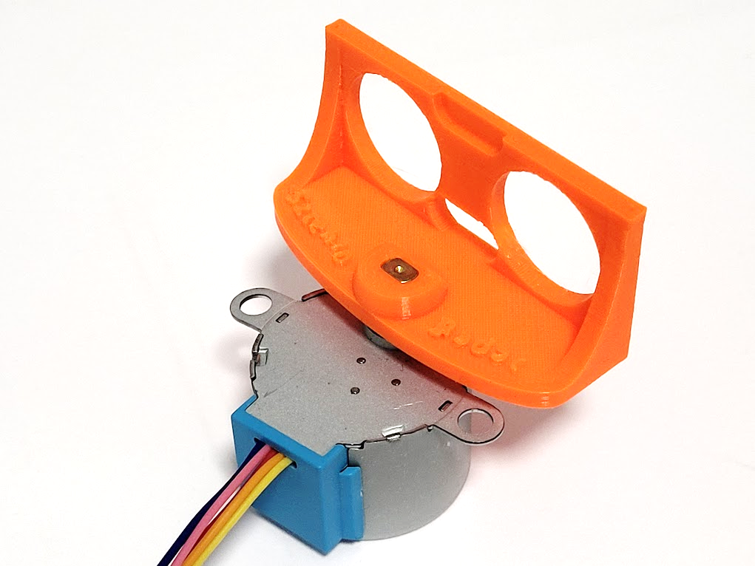
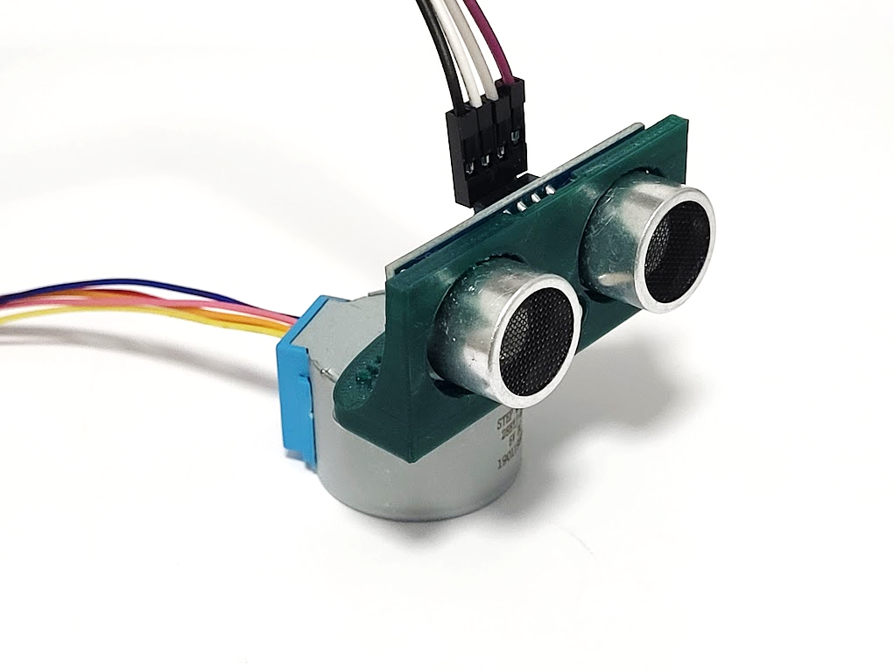

Slide 30
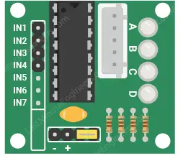
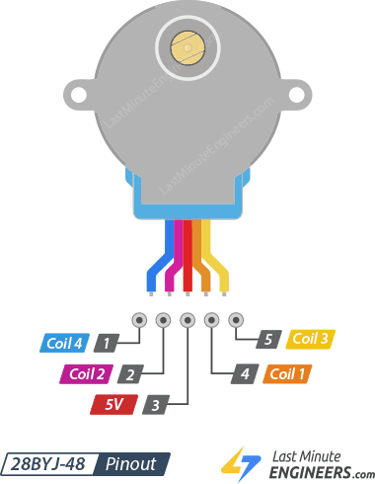
10 KΩ

Slide 31
radar forgás sebesség
10 KΩ

Slide 32
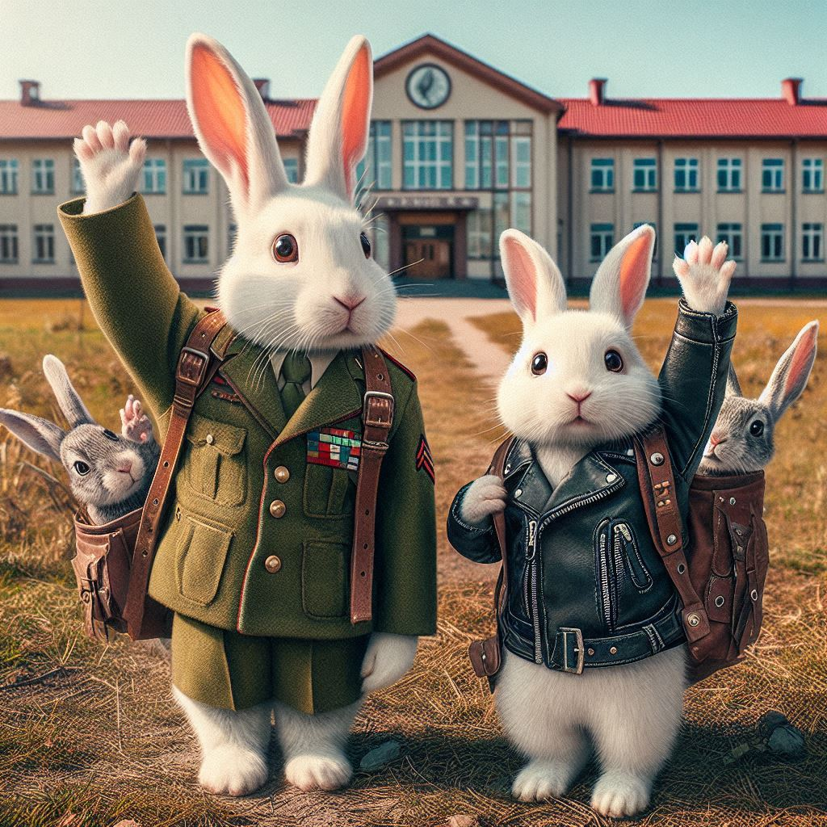
Happy Easter

